Slide 1
AZIENDA OSPEDALIERA UNIVERSITARIA LUIGI VANVITELLI NAPOLI
Scuola di Specializzazione in Malattie dell’Apparato Digerente
Università degli Studi della Campania “Luigi Vanvitelli”
Direttore: Prof. Alessandro Federico
CASO CLINICO Un'inaspettata causa di disfagia
Specializzando:
Dott. Raffaele Pellegrino
Tutor:
Prof.ssa Antonietta Gerarda Gravina

Slide 2
ANAMNESI PATOLOGICA REMOTA
E.M. , Maschio, 48 anni, operatore di polizia
• In età infantile ricorda di aver contratto le comuni malattie esantematiche normotrascorse in assenza di esiti o reliquati.
• Gastrite cronica atrofica (tipo A) insorta con anemia macrocitica normocromica di grado medio (Hb < 8 g/dL), diagnosticata dopo accesso presso dipartimento di emergenza urgenza ed accettazione per grave astenia due anni prima in attuale terapia medica.
• Ipotiroidismo primario (tiroidite di Hashimoto) in buon compenso terapeutico (valori normali di TSH, FT3, FT4).
ANAMNESI FAMILIARE
Padre deceduto a 65 anni per adenocarcinoma polmonare.
Madre di 73 anni in riferita buona salute.
Una sorella di 43 anni in riferita buona salute.

Slide 3
ANAMNESI PATOLOGICA PROSSIMA
Lamenta insorgenza recente di disfagia progressiva ai solidi ma non ai liquidi in assenza di febbre, ematemesi, calo ponderale, vomito, tosse o cambiamenti del tono della voce.
Appetito conservato, normale frequenza evacuativa (in media 1/2 evacuazioni di feci normoconformate in assenza di sangue/muco macroscopicamente visibili), normale diuresi e minzione. Nega astenia, dispnea, angor, discomfort epigastrico od addominale o pirosi.
Non fumatore, saltuaria assunzione di 1 UA (vino/birra), residenza urbana, nessuna allergia/ipersensibilità riferita, nega precedenti emotrasfusioni.

Slide 4
ESAME OBIETTIVO
Nei limiti della norma.
VALUTAZIONE EMATOCHIMICA
Generale normalità degli esami ematochimici. Assenza di anemia.

Slide 5
VALUTAZIONE ENDOSCOPICA (EGDS)
Esofago regolare per calibro edecorso. A livello del suo terzo medio polipo peduncolato di aspetto plurilobato (a cavolfiore) di circa 1 centimetro. Giunzione gastro-esofagea situata a circa 39 centimetri e coincidente con la giunzione squamo-colonnare. Stomaco regolare per forma e volume. Lago mucoso chiaro. A livello dell'antrum gastrico la mucosa presenta strie iperemiche. Biopsie. In retroversione niente al fondo. Biopsie all'angulus. La mucosa del corpo appare ipotrofica e di colore rosato. Biopsie. Piloro pervio. Niente nel bulbo e nel II duodeno. Il polipo plurilobato dell'esofago viene rimosso con ansa diatermica e recuperato per esame istologico. Viene posizionato una endoclip metallica, buona emostasi.

Slide 6
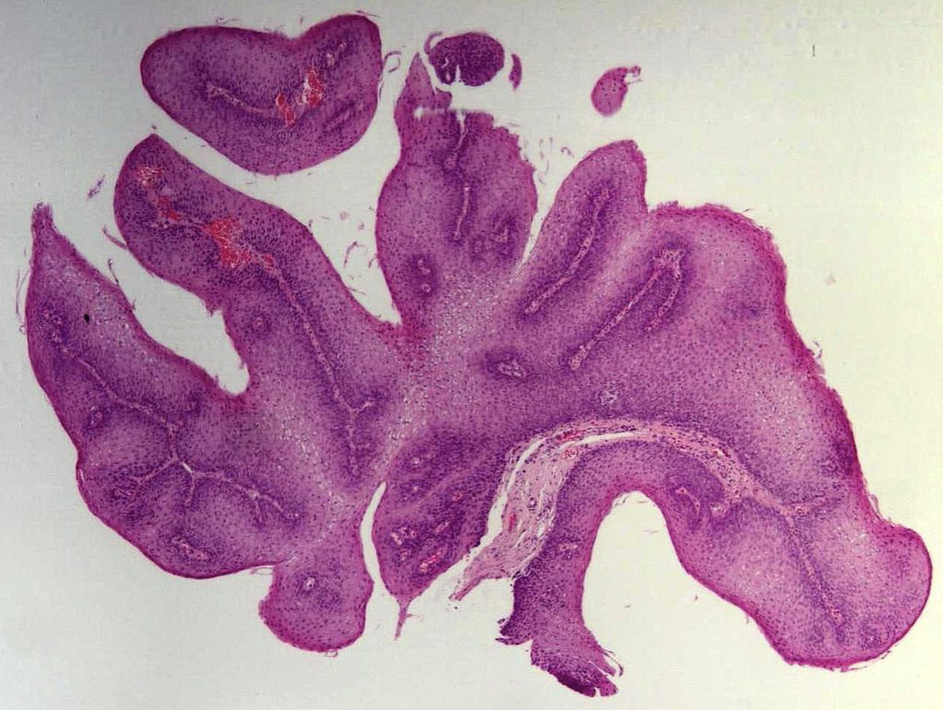
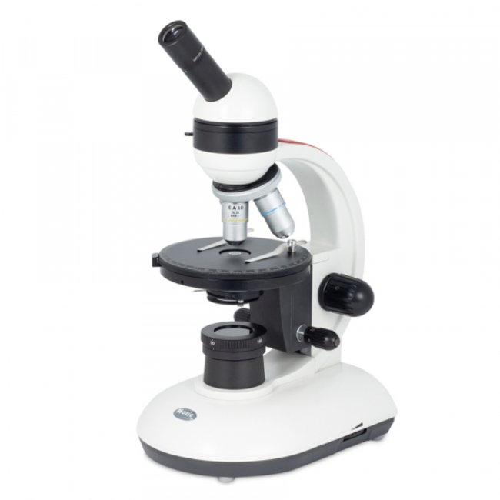
VALUTAZIONE ISTOLOGICA
[...] Frammento polipoide di circa 8 millimetri di diametro compatibile con epitelio squamoso e riferibile a papilloma squamoso esofageo [...]

Slide 7
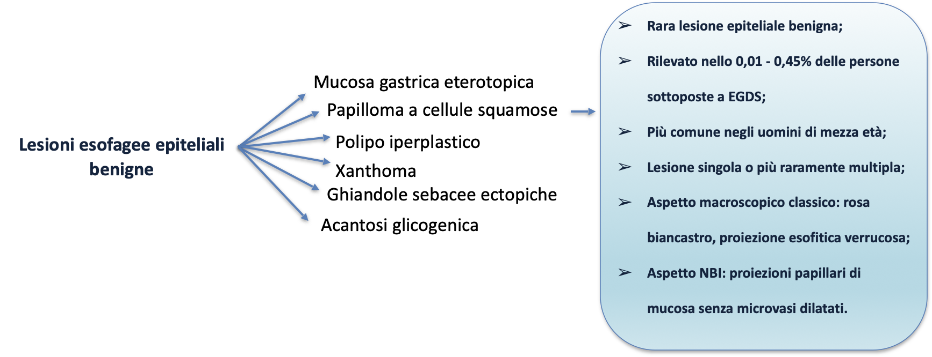
Tsai SJ, Lin CC, Chang CW, Hung CY, Shieh TY, Wang HY, Shih SC, Chen MJ. Benign esophageal lesions: endoscopic and pathologic features. World J Gastroenterol. 2015

Slide 8
Ipotizzate altre condizioni “irritanti” quali traumi minori (es. scleroterapia endoscopica), impianto precedente di stent metallici auto-espandenti, consumo alcolico, fumo di tabacco.
Poljak M, Orlowska J, Cerar A. Human papillomavirus infection in esophageal squamous cell papillomas: a study of 29 lesions. Anticancer Res. 1995
Politoske EJ. Squamous papilloma of the esophagus associated with the human papillomavirus. Gastroenterology. 1992
Odze R, Antonioli D, Shocket D, Noble-Topham S, Goldman H, Upton M. Esophageal squamous papillomas. A clinicopathologic study of 38 lesions and analysis for human papillomavirus by the polymerase chain reaction. Am J Surg Pathol. 1993
Franzin G, Musola R, Zamboni G, Nicolis A, Manfrini C, Fratton A. Squamous papillomas of the esophagus. Gastrointest Endosc. 1983
Jideh B, Weltman M, Wu Y, Chan CHY. Esophageal squamous papilloma lacks clear clinicopathological associations. World J Clin Cases. 2017
Shimamoto Y, Shichijo S, Ishihara R. Sudden Appearance of Widespread Esophageal Squamous Papilloma With Reflux Esophagitis. Clin Gastroenterol Hepatol. 2021
d'Huart MC, Chevaux JB, Bressenot AM, Froment N, Vuitton L, Degano SV, Latarche C, Bigard MA, Courrier A, Hudziak H, Koch S, Kull E, Peyrin-Biroulet L. Prevalence of esophageal squamous papilloma (ESP) and associated cancer in northeastern France. Endosc Int Open. 2015

Slide 9
È davvero utile, data la natura benigna della lesione e la sua rarità, la ricerca di routine dell'HPV-DNA sulle lesioni?
Il ruolo dell’HPV nella eziopatogenesi del papilloma squamoso esofageo rimane ancora controverso perché la prevalenza, nei casi riportati, di positività all'HPV-DNA ha un range particolarmente ampio (0 - 100%).
Tuttavia, secondo Odze et al., in alcuni soggetti in cui l'analisi dell'HPV-DNA mostra genotipi associati ad un comportamento pre-maligno (es. HPV-54, stato di metilazione della p16) la ricerca dell'HPV-DNA può essere funzionale a giustificare un successivo follow-up.
Modifiche epigenetiche di pINK4A da ipermetilazione, così come la sovraespressione della proteina p16, sono state implicate nello sviluppo di un fenotipo neoplastico.
Argomento ancora aperto: Mancanza di studi ampi, difficoltà nel reclutamento di pazienti data la rarità della condizione, grossa necessità di nuove evidenze su quale sia il giusto follow-up.
Afonso LA, Moysés N, Cavalcanti SM. Human papillomavirus detection and p16 methylation pattern in a case of esophageal papilloma. Braz J Med Biol Res.
Odze R, Antonioli D, Shocket D, Noble-Topham S, Goldman H, Upton M. Esophageal squamous papillomas. A clinicopathologic study of 38 lesions and analysis for human papillomavirus by the polymerase chain reaction. Am J Surg Pathol. 1993

Slide 10
POSSIAMO CONSIDERARLA UNA LESIONE PRE-CANCEROSA?
Lesione generalmente considerata come «condizione neoplastica benigna» in letteratura;
Sono stati tuttavia descritti casi eccezionali di carcinomi squamosi nel contesto di papillomi esofagei di grosse dimensioni;
Il rischio di sviluppare carcinoma a partire da un papilloma esofageo squamoso non è ancora ben determinato;
Endoscopic removal, if the polyp is identified, is recommended because, although they are rare lesions, they may have malignant potential (Tsai SJ et al., 2015)
d'Huart MC, Chevaux JB, Bressenot AM, Froment N, Vuitton L, Degano SV, Latarche C, Bigard MA, Courrier A, Hudziak H, Koch S, Kull E, Peyrin-Biroulet L. Prevalence of esophageal squamous papilloma (ESP) and associated cancer in northeastern France. Endosc Int Open. 2015

Slide 11
Ritornando al nostro paziente…
Il nostro paziente non presentava un fenotipo clinico ed endoscopico suggestivo di MRGE. Per di più, mostrava una precedente evidenza istologica di gastrite cronica atrofica lieve Helicobacter pylori-negativa;
In accordo con i dati disponibili in letteratura, abbiamo ipotizzato, data la localizzazione nell'esofago medio e non inferiore, una possibile contaminazione HPV-correlata, che però è risultata negativa all'esame del campione istologico. Tuttavia, il paziente ha negato precedenti manifestazioni cliniche HPV-correlate;
Nessuna prova attualmente disponibile su un'associazione con i disturbi della tiroide.

Slide 12
Ci siamo prefissati di rimandare il paziente a controllo ambulatoriale e di sottoporlo al follow-up giustificato dalle sue comorbidità (gastrite atrofica con metaplasia intestinale)
Mosca S, Manes G, Monaco R, Bellomo PF, Bottino V, Balzano A. Squamous papilloma of the esophagus: long-term follow up. J Gastroenterol Hepatol. 2001

Slide 13
